Slide 1
INTERVALY

Slide 2
INTERVALY
Interval je výšková vzdialenosť dvoch tónov.
Intervaly delíme na základné a odvodené.
Základné intervaly sú veľké a čisté.

Slide 3
Základné
Základné intervaly sú veľké a čisté.
PRIMA čistá
SEKUNDA veľká
TERCIA veľká
KVARTA čistá
KVINTA čistá
SEXTA veľká
SEPTIMA veľká
OKTÁVA čistá

Slide 4
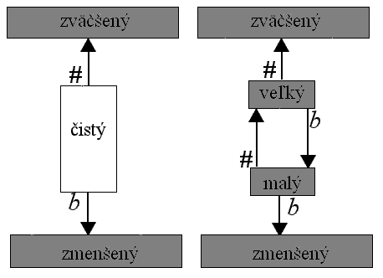
Odvodené
Zväčšením veľkého a čistého intervalu vznikne zväčšený interval.
Zmenšením veľkého intervalu vznikne malý interval.
Zmenšením malého a čistého intervalu vznikne zmenšený interval.

Slide 5
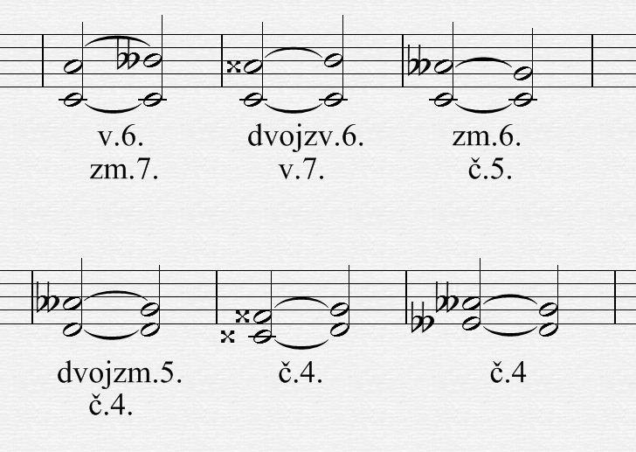
Enharmonické
Enharmonický znamená, že sa volá inak, no rovnako znie.

Slide 6
Obraty
Každý pôvodný interval môžeme obrátiť - prenesením spodného tónu o oktávu vyššie alebo prenesením vrchného intervalu o oktávu nižšie.
Z čistých intervalov však vzniknú opäť len čisté, z malých vzniknú veľké a z veľkých malé. Napríklad z čistej primy vznikne čistá oktáva, z malej sekundy vznikne veľká septima a z veľkej tercie vznikne malá sexta...

Slide 7
V stupniciach
Poradie | Názov | Durová stupnica | Molová stupnica
1. | Prima | Čistá | Čistá
2. | Sekunda | Veľká | Veľká
3. | Tercia | Veľká | Malá
4. | Kvarta | Čistá | Čistá
5. | Kvinta | Čistá | Čistá
6. | Sexta | Veľká | Malá
7. | Septima | Veľká | Malá
8. | Oktáva | Čistá | Čistá

